Slide 1


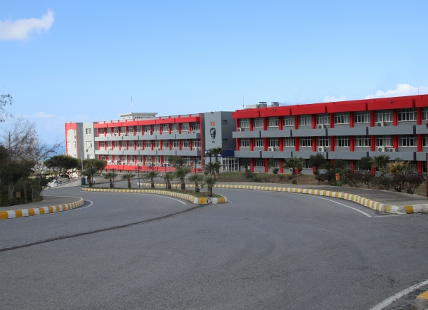
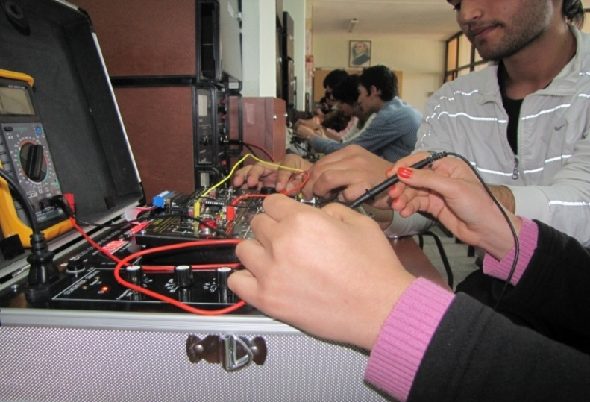
İSTE İş Dünyası İle Entegrasyon(İDE)
İSTE Elektrik Teknolojisi Bölümünden mezun olan öğrencilerimizi iş dünyasında başarılı personeller haline dönüştürebilmek adına başlatılan İDE programı, kısa süre içerisinde iş adamları tarafından yoğun ilgi gören bir uygulama haline dönmüştür.
İSKENDERUN MESLEK YÜKSEKOKULU
Elektrik Teknolojisi Programı
DGS ile yerleşilebilecek bölümler nelerdir?
Laboratuvar İmkanları
Elektronik Mühendisliği,
Elektronik ve Haberleşme Mühendisliği,
Elektronik ve Haberleşme Öğretmenliği,
Bilgisayar ve Kontrol Öğretmenliği,
Elektrik Öğretmenliği,
Elektrik - Elektronik Mühendisliği,
Elektronik Mühendisliği,
Elektronik Öğretmenliği,
Elektronik ve Bilgisayar Öğretmenliği,
Endüstriyel Teknoloji Öğretmenliği,
Enerji Öğretmenliği,
Fizik Mühendisliği,
Kontrol Öğretmenliği,
Endüstri ve Sistem Mühendisliği,
Meteoroloji Mühendisliği,
Telekomünikasyon Mühendisliği,
Telekomünikasyon Öğretmenliği,
Mikrodalga Laboratuvarı,
Mikroişlemci Laboratuvarı,
Bilgisayar Destekli Tasarım (CAD) Laboratuvarı,
Elektrik Makineleri Laboratuvarı,
Analog Elektronik Laboratuvarı,
Ölçme Laboratuvarı,
PLC ve SCADA Laboratuvarı,
Proses Kontrol Laboratuvarı,
Sayısal Elektronik ve Tasarım Laboratuvarı,
Sarım Atölyesi.
Elektrik Teknolojisi nedir?
Elektrik Teknolojisi, temel fizik prensipleri ve malzeme teknolojileri kullanarak Elektrik sistemlerin tasarım, analiz, imalat ve bakımı ile ilgili çalışmalar yapan bir mühendislik disiplinidir.
Elektrik Teknolojisi Programı, her türlü Elektrik sistemlerin ve enerji dönüştürüm sistemlerinin tasarımı, geliştirilmesi, üretiminin planlanması ve bakım konularında uygulamalı eğitim yapar.
İskenderun Teknik Üniversitesi
İskenderun Meslek Yüksekokulu Elektrik Teknolojisi Programı
31200 İskenderun, HATAY

Slide 2
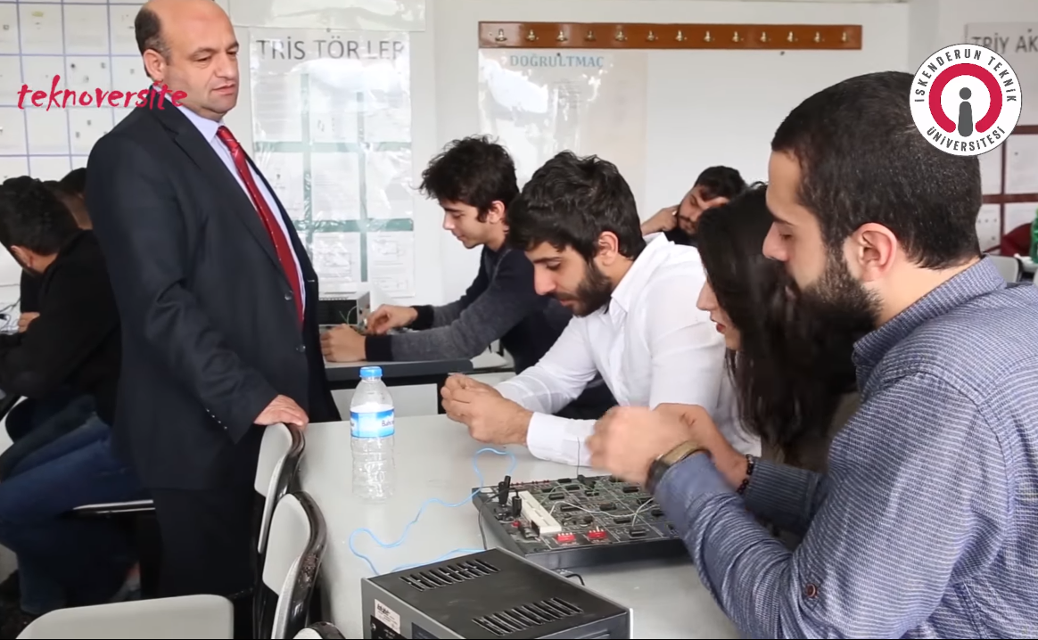
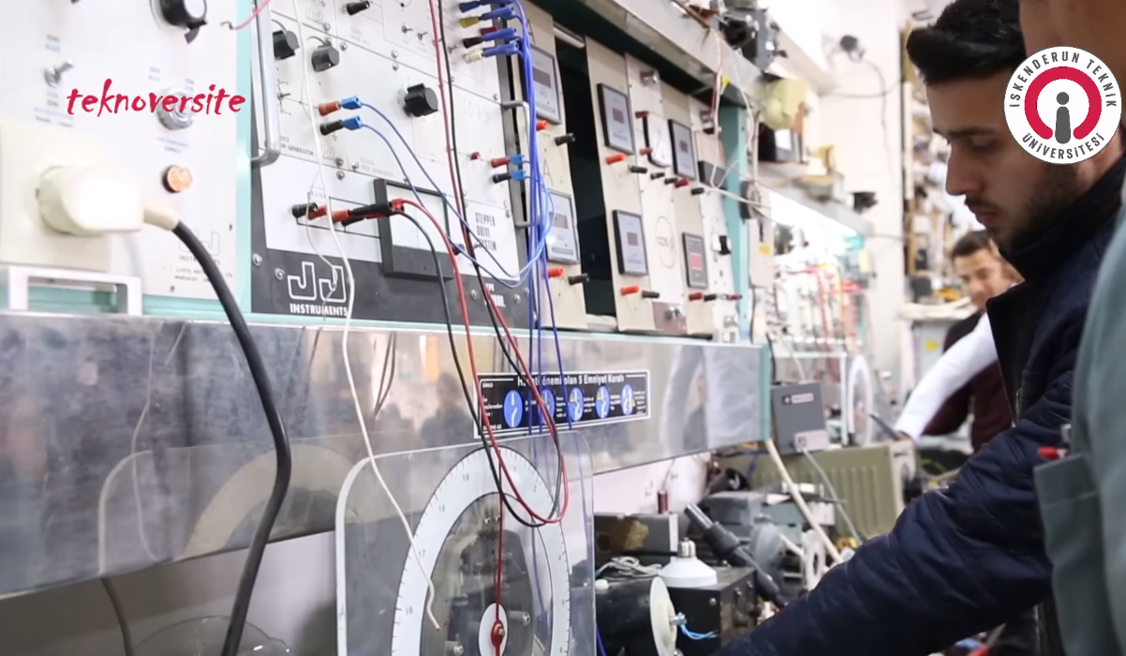
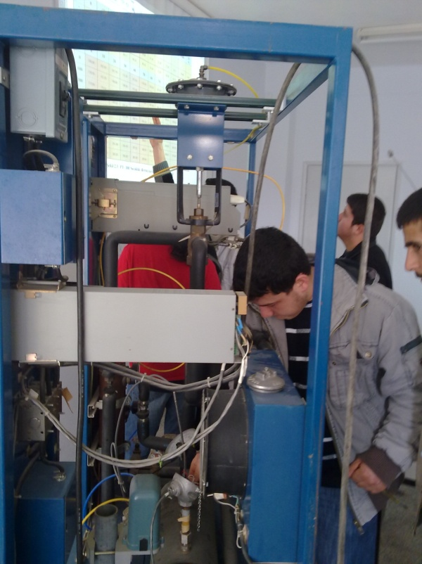
Elektrik Teknolojisi Mezunlarının Çalışabileceği Sektörler nelerdir?
Elektrik Teknolojisi Programı, her türlü Elektrik sistemlerin ve enerji dönüştürüm sistemlerinin tasarımı, montajı, işletmeye alınması ve bakım konularında eğitim yapar. Elektrik Teknolojisi Programı;
Temel Elektrik Sistemleri
Elektrik Santralleri
Elektrik Makineleri,
Enerji Dağıtım Sistemleri,
Mikroişlemciler
Elektromekanik kumanda
Otomatik Kontrol
Konularında uygulamalı eğitim vermektedir.
İmalat sanayi
Enerji Sektörü
Endüstriyel Otomasyon
Kimya, Gıda ve İlaç sanayi
Enerji sektörü
Tekstil sektörü
Demir Çelik Sektörü
Elektrik Teknolojisi Programı mezunlarının Çalışma Pozisyonları Nelerdir?
Bu Programdan mezun olanlar Elektrik Sistemleri Kuran Müteahhit firmalarda, İşin proje ve standartlara uygun yapılmasını sağlamak üzere çalışma ekiplerinin başında grup amiri, şantiye şefi, formen vb. gibi adlandırılan pozisyonlarda görev yaparlar.
Ayrıca mezunlarımız, mevcut çalışan sistemlerin bakımı ve işletilmesi ile ilgili pozisyonlarda çalışabilecekleri gibi kendi işyerlerini açarak sektörde hizmet verebilirler.
Neden İSTE Elektrik Teknolojisi Bölümü?
Güçlü, deneyimli ve nitelikli akademik kadro
Güncel ve dünya standartlarında uyumlu müfredat
Üniversitenin şehir içi konumu
Sanayi ile yakın işbirliği
Mezunlar için yüksek iş bulma oranı
İş Dünyası İle Entegrasyon(İDE) sayesinde endüstriye uyum sorununun çözülmesi
Köklü geçmiş, parlak gelecek
Sosyal, kültürel ve kulüp faaliyetleri
Sıcak aile ortamı
Mezuniyet sonrası kolay iş bulma ve aranılır eleman olma
Eğitim Programı
İskenderun Teknik Üniversitesi Elektrik Teknolojisi Programında ÖnLisans eğitimi bulunmaktadır. Önlisans eğitimi müfredatı Bologna sürecine uygun olarak yenilenmiştir.

